Slide 1
Лекарственные и ядовитые растения
МБДОУ №193
Воспитатель:
Дубкова В.Ф.

Slide 2
Лечение растениями зародилось в глубокой древности.
Для того, чтобы заниматься этим непростым делом, надо научиться узнавать лекарственное растение в лицо.
И конечно, уметь его применять!

Slide 3
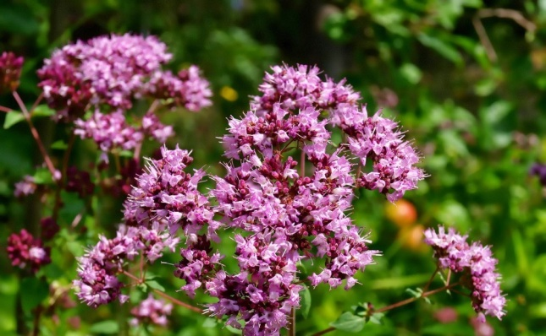
Душица обыкновенная
Используется как антимикробное,
противовоспалительное средство
при лечении простуды и
заболеваний органов дыхания,
при бронхитах, пневмонии.
Настои из душицы помогают облегчить состояние при сильном кашле, коклюше, отделяют и выводят мокроту.
Применяют настои для полосканий при ангине
и простуде.

Slide 4
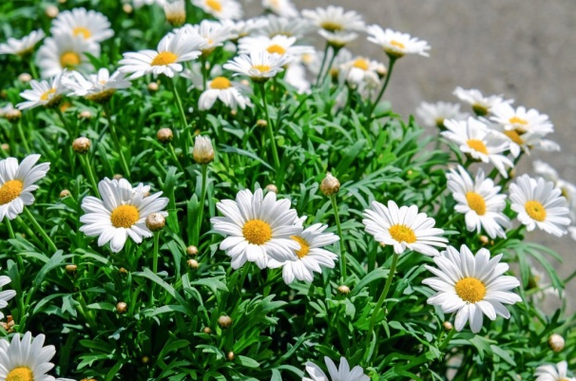
Ромашка
Универсальное лекарственное
растение, которое можно
употреблять и наружу, и
вовнутрь.
Применяется в качестве успокаивающего и антибактериального средства, при заболеваниях полости рта, ангине, как взрослым, так и детям.
В парфюмерии ее используют при изготовлении
питательных кремов, лосьонов, шампуней.

Slide 5
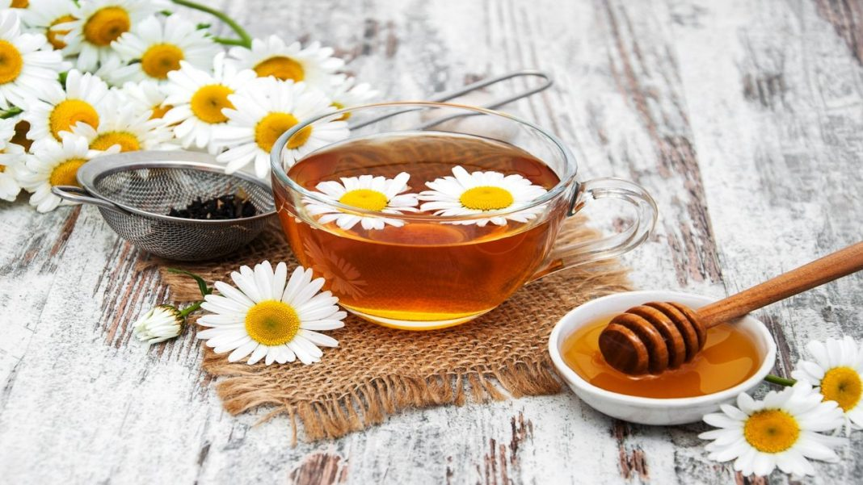
Чай из ромашки с медом дают пить детям.
Выпейте отвар ромашки на ночь – сон будет крепким и спокойным.

Slide 6
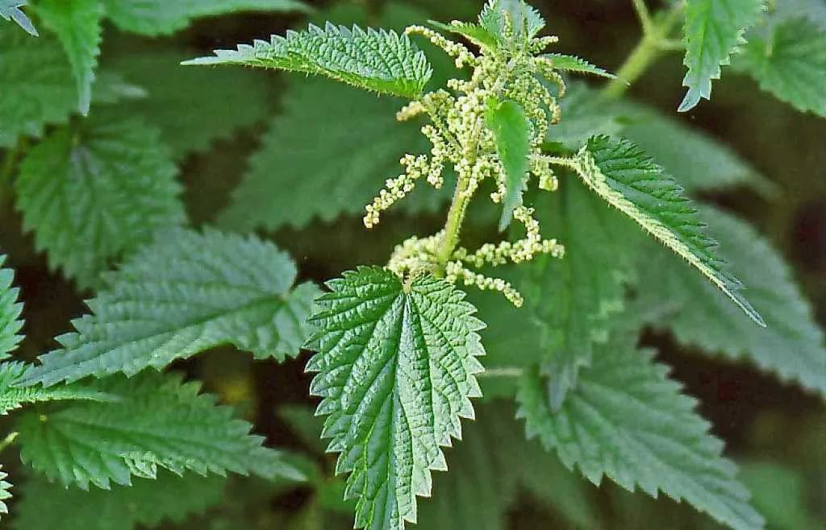
Крапива двудомная
В медицине используют в
качестве кровоостанавливающего
средства. Применяют в виде
отвара. Листья крапивы содержат
витамин А, С, каротин,
минеральные соли.
Используют в кулинарии для приготовления супов,
салатов, щей, соусов и заваривают вместо чая.

Slide 7
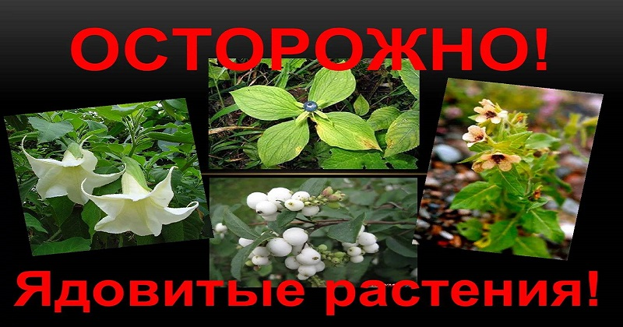

Slide 8
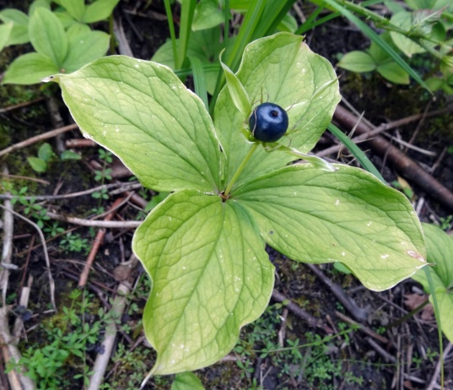
Вороний глаз
Растение с невысоким стеблем,
с крупными листьями и одной
сине – черной ягодой
посередине.
Ядовито все растение, особенно его ягода.
Признаки отравления – это боль в животе,
тошнота, слюнотечение, головокружение.

Slide 9
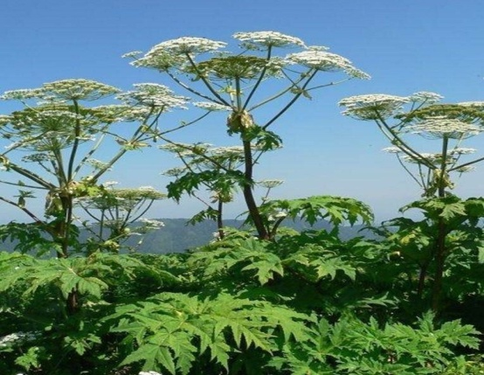
Борщевик
Многолетняя трава,
достигающая трехметровой
высоты.
Остерегайтесь прикасаться к борщевикам!
Даже срубленное, увядшее растение способно навредить!
Ни боли, ни жжения сразу не будет, но через некоторое время на коже выступят волдыри как от сильного ожога.
Эти ожоги долго не заживают.

Slide 10
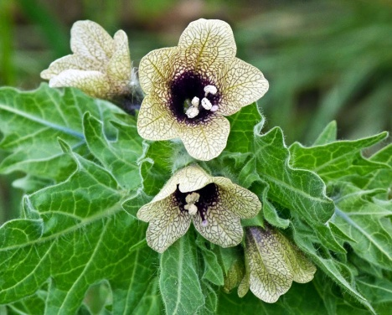
Белена
Травянистое растение с
неприятным запахом.
При отравлении появляются сухость во рту,
охриплость голоса, тошнота, рвота, сильная
жажда, учащение пульса, затруднение
дыхания.
Возможен бред, головокружение.

Slide 11

Спасибо за внимание

